Slide 1
Βαθμός ιοντισμού
(M)
αρχικά | C
ιοντ./παραγ. | -x |  | +x | +x
Ι.Ι | C-x |  | x | x
mol ηλεκτρολύτη που ιοντίσθηκαν
α=
ολικά mol ηλεκτρολύτη
mol ηλεκτρολύτη που ιοντίσθηκαν
α=
V
ολικά mol ηλεκτρολύτη
V

Slide 2
Βαθμός ιοντισμού σε ασθενή/ισχυρά οξέα
ασθενές οξύ
(M)
αρχικά | C
ιοντ./παραγ. | -x |  | +x | +x
Ι.Ι | C-x |  | x | x
ισχυρό οξύ
(M)
αρχικά | C
ιοντ./παραγ. | -C |  | +C | +C
τελικά | 0 |  | C | C
ισχυρά οξέα: HCl, HBr, HI, HNO₃, HClO₄ και H₂SO₄
Προσοχή! Το H₂SO₄ είναι ισχυρό μόνο στον 1^{ο} ιοντισμό

Slide 3
μονοπρωτικά, διπρωτικά, τριπρωτικά οξέα
Τα οξέα διακρίνονται σε μονοπρωτικά, διπρωτικά, τριπρωτικά ανάλογα με τον αριθμό όξινων υδρογόνων που διαθέτουν
Ο ιοντισμός των διπρωτικών οξέων γίνεται σε δυο στάδια:
Ο ιοντισμός των τριπρωτικών οξέων γίνεται σε τρία στάδια:

Slide 4
Βαθμός ιοντισμού σε ασθενείς /ισχυρές βάσεις
Ασθενείς βάσεις
(M)
αρχικά | C
ιοντ./παραγ. | -x |  | +x | +x
Ι.Ι | C-x |  | x | x
ισχυρές βάσεις θεωρούνται τα: NaOH, KOH, Ca(OH)₂ και Ba(OH)₂

Slide 5
Παράγοντες που επηρεάζουν τον βαθμό ιοντισμού
Η φύση του ηλεκτρολύτη ( η δομή του μορίου του)
Η φύση του διαλύτη (H₂O, NH₃, CH₃CH₂OH, κλπ)
Η θερμοκρασία [όσο θ αυξάνεται, τόσο α αυξάνεται]
Η συγκέντρωση του ηλεκτρολύτη [όσο C αυξάνεται, τόσο α μειώνεται.
Η παρουσία κοινού ιόντος [ α μειώνεται]

Slide 6
2. Η φύση του διαλύτη
Αιθανικό οξύ σε νερό
1M - -
-0.01M +0.01M +0.01M
-0.99M 0.01M 0.01M
Αιθανικό οξύ σε αμμωνία
1M - -
- 1M +1M +1M
0M 1M 1M

Slide 7
3. Η θερμοκρασία
αιθανικό οξύ στους 10^{ο} C:
ΔΗ>0
1M - -
-0.002M +0.002M +0.002M
(0,2%)
-0.998M 0.002M 0.002M
Αιθανικό οξύ στους 70^{ο} C:
ΔΗ>0
1M - -
-0.016M +0.016M +0.016M
(1,6%)
-0.984M 0.016M 0.016M

Slide 8
4. Συγκέντρωση του ηλεκτρολύτη
αιθανικό οξύ 1M
1M - -
-0.004M +0.004M +0.004M
(0,4%)
-0.996M 0.004M 0.004M
αιθανικό οξύ 0.01M
0.01M - -
-0.0004M +0.0004M +0.0004M
(4%)
-0.0096M 0.0004M 0.0004M

Slide 9
5. Παρουσία κοινού ιόντος
Αιθανικό οξύ σε νερό
0,1M - -
-0.001M +0.001M +0.001M
(1%)
-0.099M 0.001M 0.001M
Αιθανικό οξύ σε διάλυμα αιθανικού νατρίου
(0.01%)

Slide 10
1. Φύση του ηλεκτρολύτη
Ι. μοριακή δομή και ισχύς οξέων
Έστω τα οξέα Η-Α και Η-Β.
Αν ο (ομοιοπολικός) δεσμός μεταξύ Η και Α είναι ασθενέστερος από τον αντίστοιχο μεταξύ Η και Β:
Ποιος δεσμός διασπάται ευκολότερα;
Ποιο οξύ διώχνει ευκολότερα Η⁺ ;
Ποιο οξύ είναι πιο ισχυρό;
Ποιοι παράγοντες καθορίζουν από ποιο οξύ θα απομακρυνθεί ευκολότερα το Η;
Α) Η ηλεκτραρνητικότητα του ατόμου που συγκρατεί το Η.
Β) Η ατομική ακτίνα του ατόμου που συγκρατεί το Η.

Slide 11
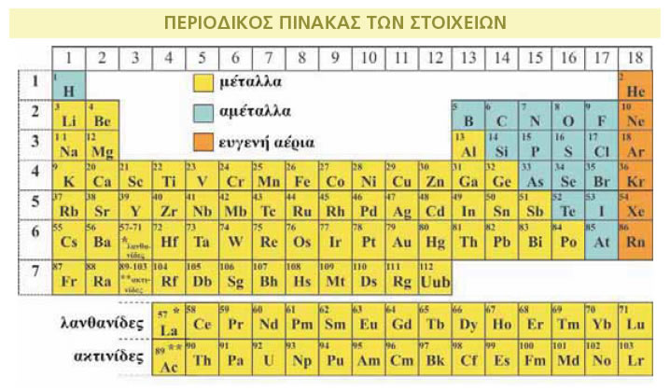
A. ηλεκτραρνητικότητα
Αύξηση ηλεκτραρνητικότητας
F>O>N>……C >H
Αύξηση ισχύος οξέων
H
F
H
OH
H
NH₂
H
CH₃
HF>H₂O>NH₃>CH₄

Slide 12
B. Ατομική ακτίνα
Αύξηση ατομικής ακτίνας
Αύξηση ισχύος οξέων
Ισχύς δεσμού (KJ/mol):
568.2 431.9 366.1 298.3
Cl
Br
Ι
Η
F
Η
Η
Η
HF < HCl < HBr < HI

Slide 13
Πως μεταβάλλεται η ισχύς των οξέων στον Π.Π;
Αύξηση ηλεκτραρνητικότητας
Αύξηση ατομικής ακτίνας

Slide 14
II. μοριακή δομή και ισχύς βάσεων
Ισχύουν τα ανάλογα με τα οξέα:
Αύξηση βασικού χαρακτήρα
Αύξηση βασικού χαρακτήρα
NH₃>PH₃>AsH₃>SbH₃>BiH₃

Slide 15
Μοριακή δομή και ισχύς οξέων-βάσεων στον Π.Π: μια σύνοψη
ηλεκτραρνητικότητα
αύξηση όξινου χαρακτήρα
Αύξηση ατομικής ακτίνας
αύξηση όξινου χαρακτήρα
αύξηη βασικού χαρακτήρα
αύξηση βασικού χαρακτήρα

Slide 16
Ένα παράδειγμα για ορισμένες υδρογονούχες ενώσεις του περιοδικού πίνακα
βάση
οξύ
οξύ
βάση

Slide 17
Επαγωγικό φαινόμενο
δδδ⁺
δδ⁺
δ⁺
δ⁻
C
C
C
C
C
Χ
Οι υποκαταστάτες που έλκουν e προκαλούν το -Ι επαγωγικό φαινόμενο
C₆H₅- < -NH₂ < -OH < -I < -Br < -Cl < -F < -CN < -NO₂
δδδ⁻
δδ⁻
δ⁻
δ⁺
C
C
C
C
C
Υ
Οι υποκαταστάτες που απωθούν e προκαλούν το +Ι επαγωγικό φαινόμενο
-H < -CH₃ < C₂H₅- < (CH₃)₂CH- < (CH₃)₃C- < -COO⁻ < -O⁻

Slide 18
Επαγωγικό φαινόμενο στα οξέα 1/2
Έστω τα οξέα Η-Χ-Α και Η-Χ-Β
Ο υποκαταστάτης Α παρουσιάζει εντονότερο –Ι επαγωγικό από τον υποκαταστάτη Β, δηλαδή ο Α έλκει e περισσότερο από τον Β.
H
Χ
Α
H
Χ
Β
Σε ποια περίπτωση ο δεσμός μεταξύ Η και Χ είναι πιο πολωμένος;
Σε ποια περίπτωση ο δεσμός Η και Χ διασπάται ευκολότερα;
Ποιο οξύ διώχνει ευκολότερα Η⁺ ;
Ποιο οξύ είναι πιο ισχυρό;
H-O-Cl
H-O-I
Ποιο οξύ είναι ισχυρότερο, το ΗClO ή το ΗIO;
C₆H₅- < -NH₂ < -OH < -I < -Br < -Cl < -F < -CN < -NO₂

Slide 19
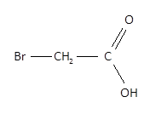
Επαγωγικό φαινόμενο στα οξέα 2/2
C₆H₅- < -NH₂ < -OH < -I < -Br < -Cl < -F < -CN < -NO₂
1) Να κατατάξετε τα παρακάτω οξέα από το ισχυρότερο στο ασθενέστερο
CH₂BrCOOH
CH₂ICOOH
CH₂ClCOOH
CH₂FCOOH
2) Το CH₃COOH μπορεί να είναι ισχυρότερο από κάποια από τα παραπάνω;
3) Γιατί το Η₂SΟ₄ είναι ισχυρότερο οξύ από το Η₂SΟ₃;

Slide 20
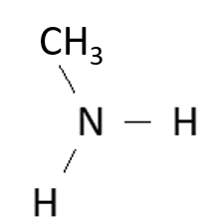
Επαγωγικό φαινόμενο στις βάσεις (1/2)
-H < -CH₃ < C₂H₅- < (CH₃)₂CH- < (CH₃)₃C- < -COO⁻ < -O⁻
Έστω οι βάσεις Χ-Β-Η και Υ-Β-Η
Ο υποκαταστάτης Χ παρουσιάζει εντονότερο +Ι επαγωγικό από τον υποκαταστάτη Υ, δηλαδή ο Χ απωθεί e περισσότερο από τον Υ.
δδ⁺
δδ⁻
δ⁺
δ⁻
Χ
Β
Η
Υ
Β
Η
Σε ποια περίπτωση το Β έχει περισσότερα αρνητικά φορτία;
Σε ποια περίπτωση το Β έχει μεγαλύτερη ικανότητα να έλκει Η⁺ ;
Ποια βάση είναι ισχυρότερη;
NH₃
CH₃NH₂
Ποια βάση είναι ισχυρότερη, η αμμωνία ή η μεθυλαμίνη;

Slide 21
Επαγωγικό φαινόμενο στις βάσεις (2/2)
-H < -CH₃ < C₂H₅- < (CH₃)₂CH- < (CH₃)₃C- < -COO⁻ < -O⁻
Να κατατάξετε τις παρακάτω βάσεις από την ισχυρότερη στην ασθενέστερη
C₂H₅-NH₂
(CH₃)₂CH-NH₂
(CH₃)₃C-NH₂

